Slide 1
Аналитические модели и имитационное моделирование на системном уровне
Задание по прогнозу погоды
Выполнили:
Давыдов
Самарин С.Д.
Николайчук

Slide 2
Задание:
P(m,n) – стохастическая матрица перехода
m=1 – 1 декада февраля
n=10 – 1 декада мая
Дискретизируем температуру, разбив шкалу на диапазоны
(всего N диапазонов, не обязательно равных по величине)
Распределения вероятностей:
В векторе π(1) будет единственная 1, остальные 0 – мы точно знаем, какая средняя температура была на первой декаде февраля в текущем году
Требуется рассчитать π(10)
Исходные данные – rp5.ru

Slide 3
Вариант 1
π(10) = P^{T}(1,10) x π(1)
Работаем с единой матрицей, заполняемой на основе статистики условных вероятностей перехода между температурными диапазонами первых декад февраля и мая (вся статистика изменений температур на промежуточных декадах не учитывается)
Вариант 2
π(10) = (P^{T})⁹ x π(1) – случай однородных цепей Маркова
Работаем с одной и той же матрицей, заполняемой на основе статистики условных вероятностей перехода между температурными диапазонами любой пары соседних декад
Вариант 3
π(10) = P^{T}(9,10) x P^{T}(8,9) x … x P^{T}(3,2) x P^{T}(2,1) x π(1)
Работаем с матрицам, заполняемой на основе статистики условных вероятностей перехода между температурными диапазонами соответствующих пар соседних декад

Slide 4
Начальные данные
В качестве города для исследования температур был взят Северодвинск по следующим соображениям:
Погодные данные в архиве ведутся начиная с 1 февраля 2005 года;
Возможность взять данные без пробелов вплоть до 2025 года;
Город прибрежный, следовательно температурные перепады обладают меньшей резкостью
Средняя температура в первой декаде февраля 2025 года составила p₂₅(1) = -8.33°C

Slide 5
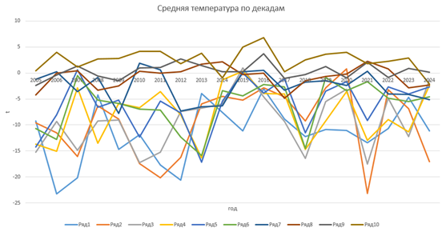
Начальные данные
Средняя температура по декадам в зависимости от года:

Slide 6
Выбор температурных интервалов
В качестве единого алгоритма выбора температурных интервалов для декад были рассчитаны мат. ожидания μ. Поскольку все средние температуры имеют равный вес, мат. ожидания равны среднему арифметическому.
Далее для каждой декады были посчитаны среднеквадратические отклонения σ, после чего температурные интервалы были разбиты на равные отрезки длинной σ, расходясь от μ до тех пор пока отрезок захватывает хотя бы 1 элемент.

Slide 7
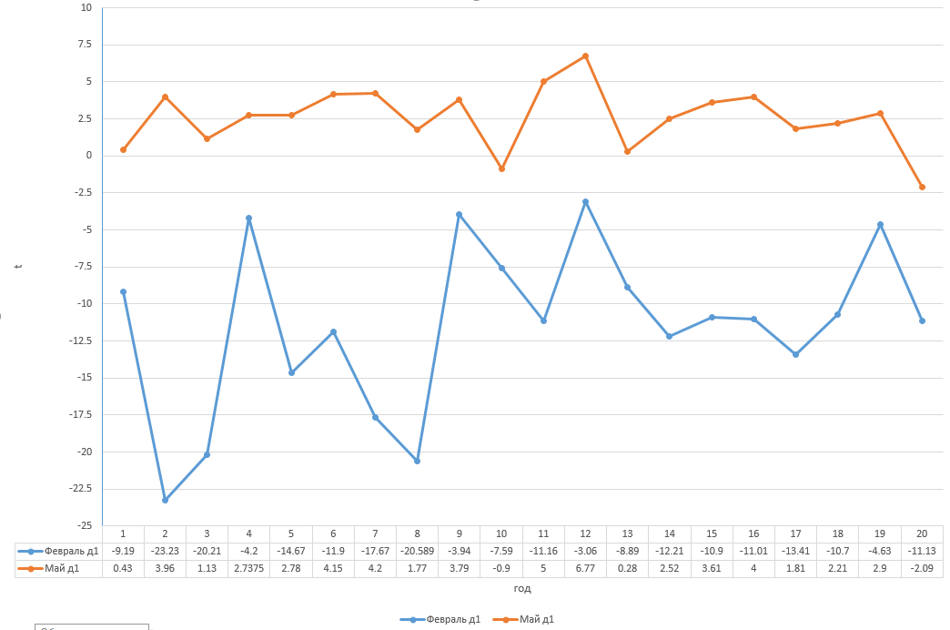
Вариант 1 : Данные
Исходные данные:
Год(20__) Декада | 05 | 06 | 07 | 08 | 09 | 10 | 11 | 12 | 13 | 14 | 15 | 16 | 17 | 18 | 19 | 20 | 21 | 22 | 23 | 24
1 | -9.2 | -23.2 | -20.2 | -4.2 | -14.7 | -11.9 | -17.7 | -20.6 | -3.9 | -7.6 | -11.2 | -3.1 | -8.9 | -12.2 | -10.9 | -11 | -13.4 | -10.7 | -4.6 | -11.1
10 | 0.4 | 4.0 | 1.13 | 2.74 | 2.78 | 4.15 | 4.2 | 1.8 | 3.8 | -0.9 | 5 | 6.8 | 0.3 | 2.5 | 3.6 | 4 | 1.8 | 2.2 | 2.9 | -2.1
*Номер декады начиная
с первой декады февраля
*Номер года начиная с 2005

Slide 8
Вариант 1 : Расчёты
μ(1) = -11.5, σ(1) = 5.65, N(1) = 5;
Интервалы: [-28.5; -22.8],[-22.8 ; -17.2],[-17.2 ; -11.5],[-11.5 ; -5.9],[-5.9 ; -0.2]
μ(10) = 2.6, σ(1) = 2.1, N(1) = 6;
Интервалы: [-3.7 ; -1.6],[-1.6 ; 0.47],[0.47 ; 2.6],[2.6 ; 4.6],[4.6 ; 6.7],[6.7 ; 8.8]
Условная матрица переходов: Транспонированная:
0 | 0 | 0 | 1 | 0 | 0
0 | 0 | 0.67 | 0.33 | 0 | 0
0 | 0 | 0.5 | 0.5 | 0 | 0
0.12 | 0.38 | 0.12 | 0.25 | 0.12 | 0
0 | 0 | 0 | 0.75 | 0 | 0.25
0 | 0 | 0 | 0.12 | 0
0 | 0 | 0 | 0.38 | 0
0 | 0.67 | 0.5 | 0.12 | 0
1 | 0.33 | 0.5 | 0.25 | 0.75
0 | 0 | 0 | 0.12 | 0
0 | 0 | 0 | 0 | 0.25

Slide 9
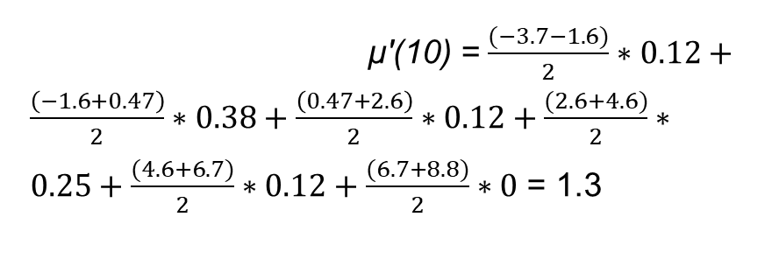
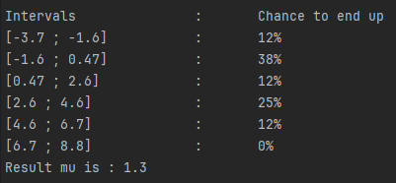
Поскольку известно, что средняя температура в первой декаде февраля 2025 года равна -8.33°C, то π(1)=
π(10) =
Итоговый прогноз рассчитывается как сумма
произведений середин интервалов на шанс
попадания в интервал:
0
0
0
1
0
0 | 0 | 0 | 0.12 | 0
0 | 0 | 0 | 0.38 | 0
0 | 0.67 | 0.5 | 0.12 | 0
1 | 0.33 | 0.5 | 0.25 | 0.75
0 | 0 | 0 | 0.12 | 0
0 | 0 | 0 | 0 | 0.25
0.12
0.38
0.12
0.25
0.12
0
0
0
0
1
0
Х
=
, что соответствует следующим вероятностям попадания в интервалы:

Slide 10
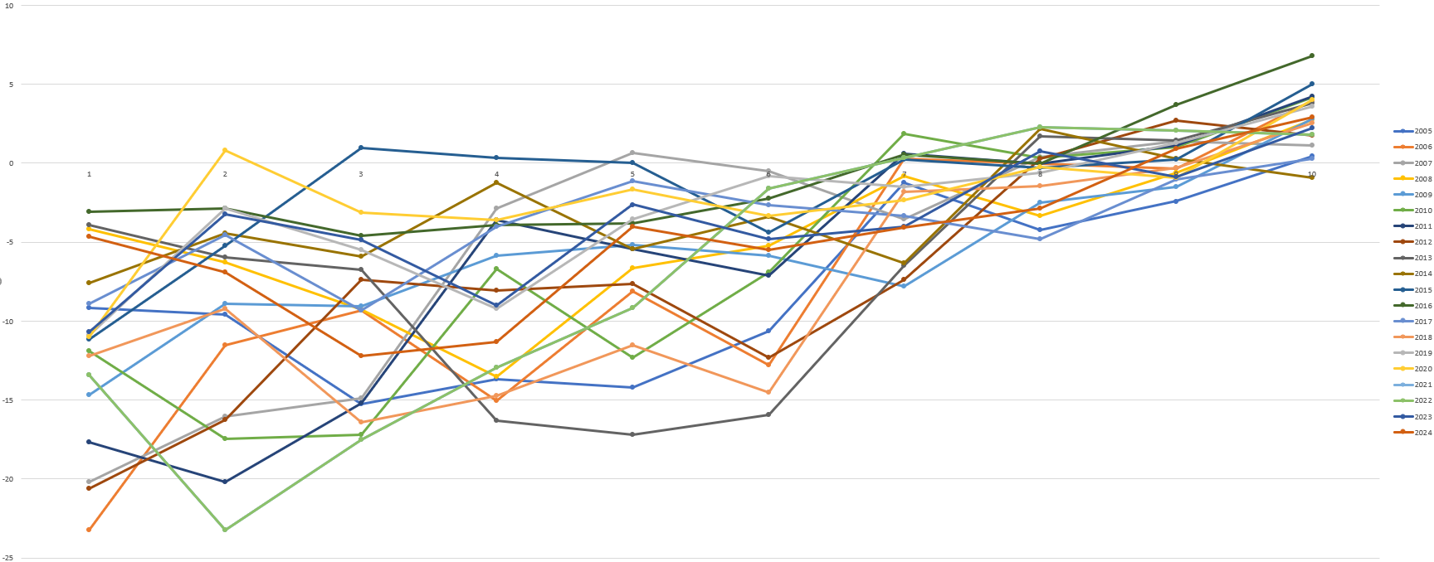
Вариант 2: Исходные данные

Slide 11
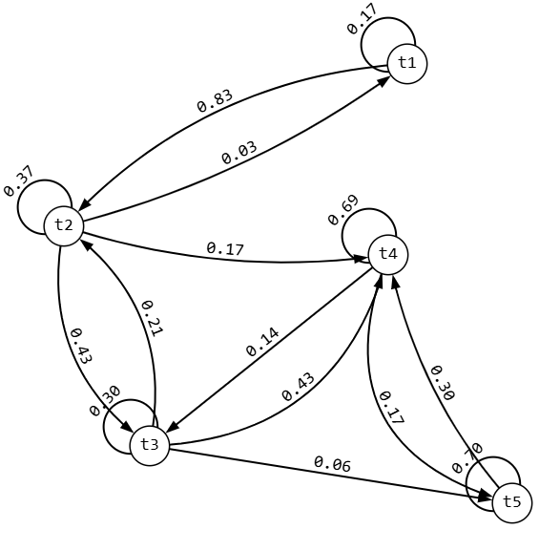
Вариант 2. Описание задания
Данное задание подразумевает представление температурных диапазонов и переходов из одного температурного диапазона в другой в виде однородной цепи Маркова. После составления стохастической матрицы переходов получим следующий граф:

Slide 12
Вариант 2: Расчеты.
μ = -5.088, σ = 6.26, N = 5;
Интервалы: [-23.86; -17.6], [-17.6; -11.35], [-11.35; -5.09], [-5.09; 1.17], [1.17; 7.43].
Матрица переходов
Транспонированная
0.17 | 0.83 | 0.00 | 0.00 | 0.00
0.03 | 0.37 | 0.43 | 0.17 | 0.00
0.00 | 0.21 | 0.30 | 0.43 | 0.06
0.00 | 0.00 | 0.14 | 0.69 | 0.17
0.00 | 0.00 | 0.00 | 0.30 | 0.70
0.17 | 0.03 | 0.00 | 0.00 | 0.00
0.83 | 0.37 | 0.21 | 0.00 | 0.00
0.00 | 0.43 | 0.30 | 0.14 | 0.00
0.00 | 0.17 | 0.43 | 0.69 | 0.30
0.00 | 0.00 | 0.06 | 0.17 | 0.70

Slide 13
Средняя температура в первой декаде февраля 2025 года равна -8.33°C.
С данными интервалами получаем π(1) = [0, 0, 1, 0, 0]^{Т} .
По заданию требуется вести расчет требуемого вектора распределения вероятности по следующей формуле: π(10) = (P^{T})⁹ x π(1).
Так как матричное умножение ассоциативно, для оптимизации вычислений преобразуем выражение в следующий вид: π(10) = (P^{T}) x(P^{T}) x(P^{T}) x(P^{T}) x(P^{T}) x(P^{T}) x(P^{T}) x(P^{T}) x(P^{T}) x π(1), и будем умножать правыми парами.
π(10) =[0.0021692 0.05062374 0.1337382 0.50675231 0.30671654]^{Т}
Что соответствует следующим попаданиям в интервалы:
[-23.9; -17.6]: 0.22%
[-17.6; -11.3]: 5.06%
[-11.3; -5.09]: 13.4%
[-5.09; 1.17]: 50.7%
[ 1.17; 7.43]: 30.7%
Итоговый прогноз погоды μ'(10) = -1.52

Slide 14
Вариант 3
Третий вариант прогнозирования требует составления 9-ти матриц условных переходов между каждыми соседними декадами для каждого года измерений чтобы найти π(10) = P^{T}(9,10) x P^{T}(8,9) x … x P^{T}(2,3) x P^{T}(1,2) x π(1)
Ниже представлены уже транспонированные варианты:
0 | 0 | 0.25 | 0 | 0
0 | 0.67 | 0.25 | 0.12 | 0
1 | 0.33 | 0 | 0.12 | 0
0 | 0 | 0.5 | 0.5 | 1
0 | 0 | 0 | 0.25 | 0
1 | 0.5 | 0.67 | 0.1 | 0
0 | 0 | 0.33 | 0.3 | 0
0 | 0.25 | 0 | 0.5 | 0.5
0 | 0.25 | 0 | 0.1 | 0.5
0.33 | 0.5 | 0.14 | 0
0.17 | 0.25 | 0.43 | 0
0.5 | 0.25 | 0.29 | 0.33
0 | 0 | 0.14 | 0.67
P^{T}(1,2)
P^{T}(2,3)
P^{T}(3,4)

Slide 15
0.2 | 0 | 0 | 0
0.4 | 0 | 0.14 | 0
0.4 | 0.4 | 0 | 0
0 | 0.6 | 0.57 | 0.67
0 | 0 | 0.29 | 0.33
1 | 0 | 0 | 0 | 0
0 | 0.33 | 0.5 | 0 | 0
0 | 0.67 | 0 | 0.11 | 0
0 | 0 | 0.25 | 0.78 | 0.67
0 | 0 | 0.25 | 0.11 | 0.33
1 | 0.33 | 0 | 0.2 | 0
0 | 0 | 0 | 0.4 | 0.33
0 | 0.67 | 0.33 | 0.3 | 0.33
0 | 0 | 0.67 | 0.1 | 0.33
P^{T}(4,5)
P^{T}(5,6)
P^{T}(6,7)
0 | 0.11 | 0 | 0 | 0
0.5 | 0.22 | 0 | 0 | 0
0 | 0.22 | 0.17 | 1 | 0
0.5 | 0.33 | 0.83 | 0 | 0
0 | 0.11 | 0 | 0 | 0
0 | 0 | 0 | 0 | 1
0 | 0.2 | 0 | 0
0 | 0.2 | 0.29 | 0
0.25 | 0.2 | 0.14 | 0
0.25 | 0.4 | 0.57 | 0.75
0.5 | 0 | 0 | 0.25
0 | 0.33 | 0.33 | 0 | 0
1 | 0.33 | 0.67 | 0.4 | 0.33
0 | 0.33 | 0 | 0.4 | 0.33
0 | 0 | 0 | 0.1 | 0.33
0 | 0 | 0 | 0.1 | 0
P^{T}(7,8)
P^{T}(8,9)
P^{T}(9,10)

Slide 16
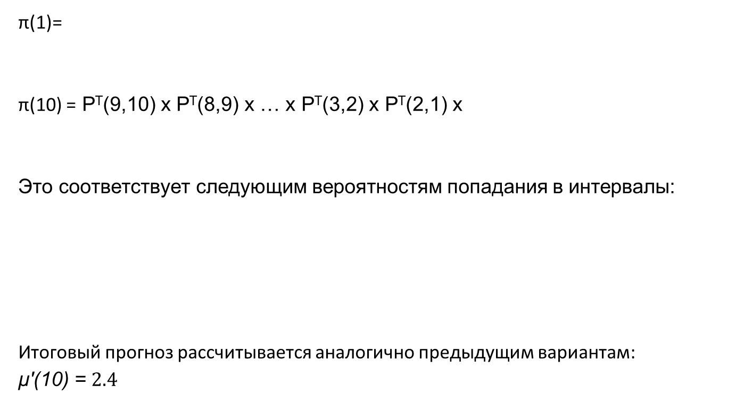
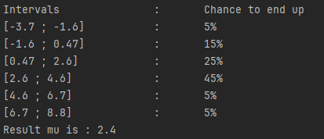
0
0
0
1
0
0.05
0.15
0.25
0.45
0.05
0.05
0
0
0
1
0
=

